Slide 1
Lectures on Systems Biology (1)
分岐解析(1): Saddle-Node 分岐
YUGI, Katsuyuki

Slide 2
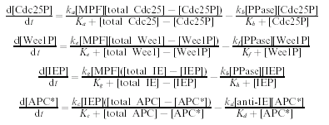
分岐解析とは?
生化学パスウェイのモデル
  Ordinary Differential Equations (ODEs)
  いわゆる非線形力学系
ODEsの解
  速度論定数を変える
  ある点で振る舞いが変わる
    定常状態
    振動
境界となるパラメータ値を見つけること
Borisuk and Tyson (1998)
k<1.2x10⁻² sec⁻¹
k>1.2x10⁻² sec⁻¹

Slide 3
連続系の離散的挙動
内部のメカニズム
  ODEs
  徐々に時間発展
観測可能な表現形
  表現系はドラスティックに変わる
  Normal → Threshold → Deficient
  スイッチのような挙動
分岐解析
  ODEの解の定性的変化が起きる境界
  現代制御理論と重なるトピックが多い
zzz...

Slide 4
説明の流れ
Griffithの遺伝子発現モデル (双安定性)
  ODEsの解の安定性
    ヌルクラインとベクトル場
    線形化
    ヤコビ行列の固有値
  Saddle-Node 分岐
来週
  Sel’kovの解糖系モデル (振動)

Slide 5
教材
Strogatz (1994) “Nonlinear dynamics and chaos”
  バイオロジストにとって最良の非線形力学系教科書
  Borisuk and Tyson (1998)の背景知識学習にも最適
Borisuk and Tyson (1998) J. Theor. Biol.
  アフリカツメガエルの卵における細胞周期調節
  ありとあらゆる分岐が登場
  ケーススタディに最適
  来週使う予定
Full bibliographic ID
  Strogatz, S.H, “Nonlinear dynamics and chaos”, Perseus Books Publishing, 1994. (ISBN 0-7382-0453-6)
  Borisuk, M.T. and Tyson, J.J., “Bifurcation analysis of a model of mitotic control in frog eggs”, J. Theor. Biol. 195:69-85, 1998.

Slide 6
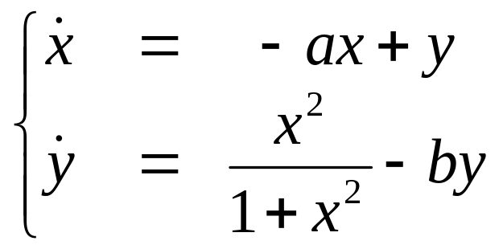
Griffithの遺伝子発現モデル
活性化
(DNA)
mRNA (y)
Protein (x)
分解
分解
Strogatz (1994) pp.243
ポジティヴ・フィードバックによる二値的挙動を説明
一番基本的な分岐であるSaddle-Node分岐の教材

Slide 7
演習1-1: ウォーミングアップ
相平面上にヌルクラインを描きなさい
固定点の座標を求めなさい
  固定点=ヌルクラインの交点
相平面
  時間変化する2変数からなる平面
  ここではx-y平面のこと
ヌルクライン(nullcline)
  時間変化0となる点からなる曲線

Slide 8
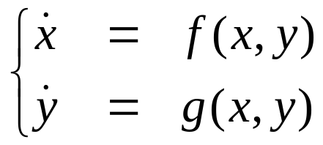

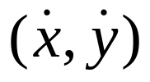




相平面上にベクトル場を描く
描き方
xのヌルクライン上では は0
  すなわちベクトルは垂直
ベクトルの向きは?
  例えば の左側領域でのベクトルの向きを求める場合
  であるから x_{left} (ただし x_{left} < x_{nullcline} )を代入すると の符号が変わる
点
に大きさ
のベクトルを描く

Slide 9
演習1-2: Griffith モデルのベクトル場
さきほどヌルクラインを描いた相平面にベクトル場を描きなさい
方針
  xのヌルクラインの左側・右側領域におけるベクトルの向きを求める
  yのヌルクラインについても同様
  矢印を平面に記入

Slide 10
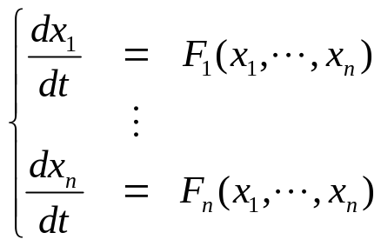
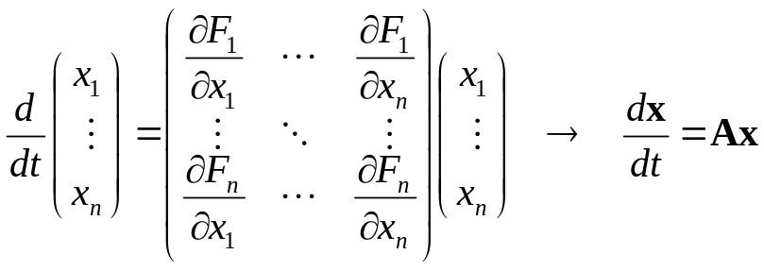
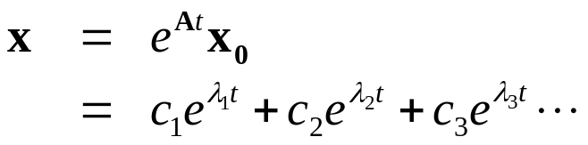
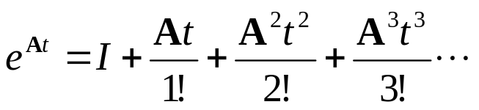


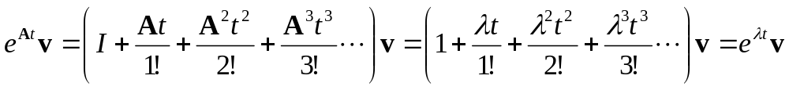
ODEsの線形化
ヤコビ行列
  テイラー展開
  ODEsの１次近似
行列指数関数
  １次近似したODEsの解
  近傍のダイナミクスに関する情報を含む
(ただし )
∵

Slide 11
演習1-3: Griffithモデルの線形化
Griffith モデルを線形化し、ヤコビ行列を求めなさい

Slide 12
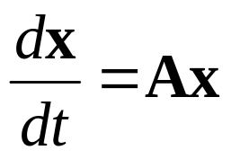
固定点(Ax=0)の分類 (1/2)
すべての固有値が実数のとき
  ノード (Node)
    すべての固有値の符号が同じ
    負: 安定ノード (attractor)
    正: 不安定ノード (repellor)
  サドル (Saddle)
    固有値の符号がまちまち
    収束方向: 安定多様体
    発散方向: 不安定多様体
Stable Node
Saddle

Slide 13
固定点(Ax=0)の分類 (2/2)
複素数の固有値を含むとき
  スパイラル (Spiral) または フォーカス (Focus)
    すべての固有値の実部が負
      安定
    すべての固有値の実部が正
      不安定
  センター (Center)
    すべての固有値が純虚数
    解が三角関数で書ける
Stable Spiral
Center

Slide 14
演習1-4: Griffithモデルの固定点
Griffithモデルに現れる固定点を分類しなさい
参考: 固有値の求め方
  Ax=λx より |A-Iλ|=0
  2x2行列の時は λ²-tr(A) λ+det(A)=0
ヒント: λの正負、虚実は特性方程式の係数で判別できる
  τ = tr(A) = λ₁ + λ₂
  Δ = det(A) =λ₁λ₂ → 同符号・異符号の判定
  τ < 0 かつ Δ > 0 が安定性の必要条件
  τ ²−4Δ > 0 なら実数解

Slide 15
演習1-5: Saddle-Node 分岐
パラメータ ab を ab < ½ から ab = ½ に向かってずらす
  固定点に何か変わったことは起きるか？
  ベクトル場はどうなるか？
ab = ½ から ½ < ab に向かってずらす
  固定点はどうなるか？
  ベクトル場はどうなるか？

Slide 16
生物学的意義
Attractor が2つ
  x と y が小さいとき → 発現OFF
  x と y がともに大きいとき → 発現ON
その間に Saddle が1つ
  ONとOFFの中間状態は取り得ない
  Saddle の安定多様体が閾値
二値スイッチのように振舞う
パラメータ次第では分岐

Slide 17
Saddle-Node に類似した分岐
固有値が負の実数
λ=0を通過するタイプの分岐
  Saddle-Node
  Pitchfork
  Transcritical

